Slide 1
FREIA Laboratory Facility for Research Instrumentation and Accelerator Development Department of Physics and Astronomy
Projekt kalla magneter Möte om tillverkningsteknik
Roger Ruber
Uppsala, 10 February 2021

Slide 2
Status – CCT Design
Diskussion med CERN
0.3mm eller 0.48 mm diameter
isolationstjocklek tillkommer
för att ha mindre än 120 A per wire
7 wire per assemblage: ~1 mm
5 wire per assemblage: ~1.4 mm
Kontaktat Bruker Superconducting Wire
inget svar än
Diskussion om högre ström är möjligt
begränsas av teknisk installation i LHC tunneln
200 av denna typ av magnet
om I<120 A
ingen quench skydd eller energy extraction

Slide 3
Status – CCT Design
Spår i magnetspindeln
7 wire per assemblage: ~1 mm
spår blir ~2.1 mm x 5.2 mm
5 wire per assemblage: ~1.4 mm
spår blir ~3 mm x 7.5 mm
Lindningar på samma höjd
eller växlande?
kräver olika djuphet !

Slide 4
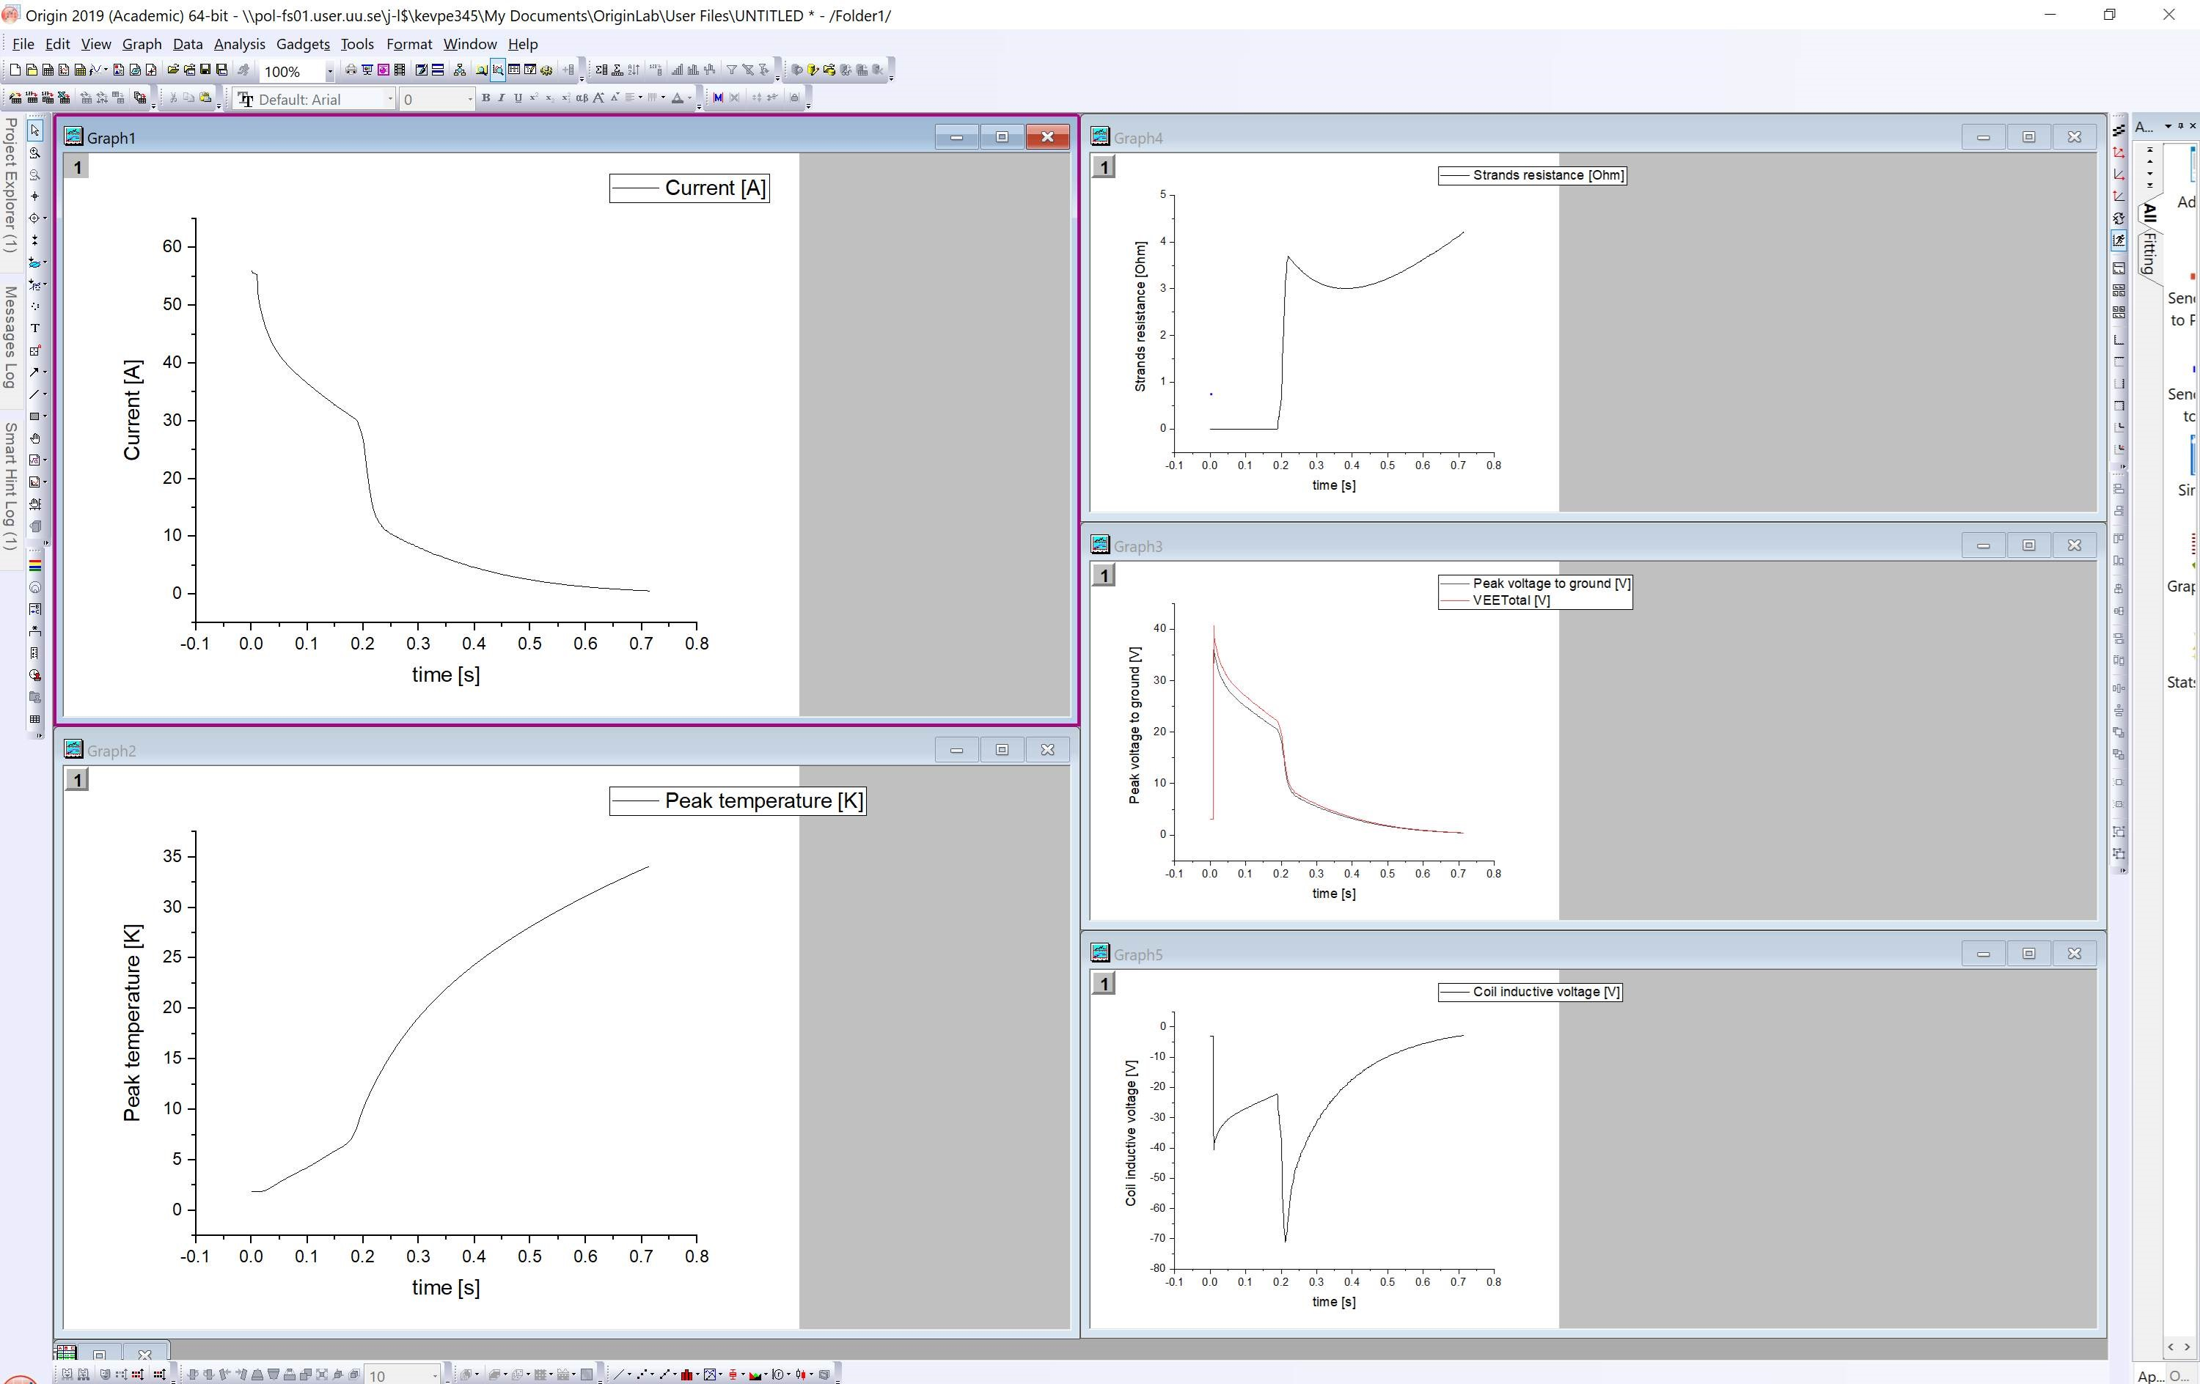
Status – CCT Design
Utveckling model och quench skydd beräkning pågår
Diskussion med CERN om typ av järn
verifikation om det går att använda Armco stål

